Slide 1
崑山科技大學資工所 人工智慧與資訊安全
使用Tensorflow2.0寫小說
報告人:莊東樺
指導恩師:龍大大
繳交日期:2020.11.04

Slide 2
Agenda
摘要
系統架構
定義問題及要解決的任務
準備原始數據、資料清理
建立能丟入模型的資料集
定義能解決問題的函式集
定義評量函式好壞的指標
訓練並選擇出最好的函式

Slide 3
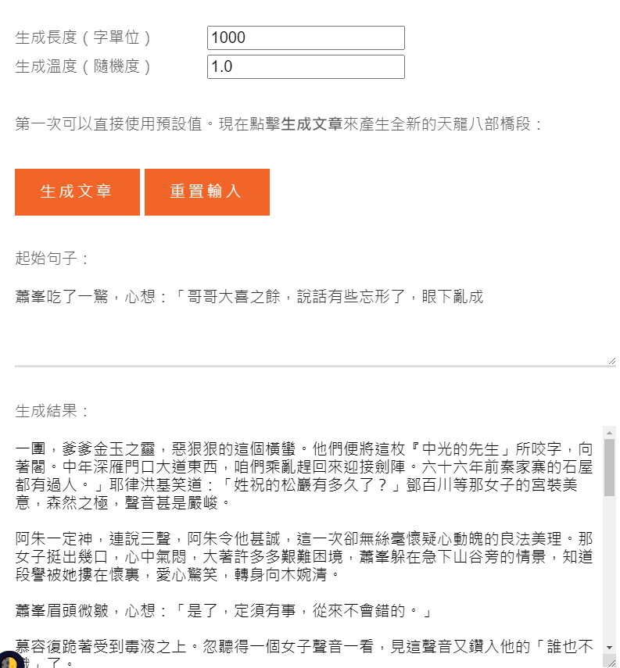
摘要
Text generation with an RNN(使用RNN生成文本)
7 個步驟：
定義問題及要解決的任務
準備原始數據、資料清理
建立能丟入模型的資料集
定義能解決問題的函式集
定義評量函式好壞的指標
訓練並選擇出最好的函式
將函式 / 模型拿來做預測

Slide 4
定義問題及要解決的任務
訓練模型前首先得確認我們的問題（Problem）以及想要交給機器解決的任務（Task）是什麼。
前面已經提過，我們的目標就是要找出一個天龍八部的語言模型（Language Model），讓該模型在被餵進一段文字以後，能吐出類似天龍八部的文章。
Conditional Generation by RNN & Attention
李宏毅教授講解序列生成的影片
這邊說的文字單位（Token）可以是
字（Character，如劍、寺、雲）
詞（Word，如吐蕃、師弟、阿修羅）

Slide 5
準備原始數據、資料清理
import tensorflow as tf
import numpy as np
import os
import time
text_as_int1 = tf.keras.utils.get_file('alllog.txt','https://raw.githubusercontent.com/dondon1895/work1104/main/alllog.TXT')
從https://raw.githubusercontent.com/dondon1895/work1104/main/alllog.TXT
下載資料並儲存成alllog.txt
Downloading data from https://raw.githubusercontent.com/dondon1895/work1104/main/alllog.TXT 2285568/2281954 [==============================] - 0s 0us/step

Slide 6
準備原始數據、資料清理
text = open(text_as_int1, 'rb').read().decode(encoding='utf-8')
print('Length of text: {} characters'.format(len(text)))
計算儲存於text_as_int1中的字元字數
列印出text中第9505字元數到9702字元數中的內容
以便驗證資料的正確性
Length of text: 766138 characters
print(text[9505:9702])
”伯爵道：“哥，說也不信，你聽著，等我細說。”於是手舞足蹈說道：“這個人有名有姓，姓武名鬆，排行第二。”先前怎的避難在柴大官人莊上，後來怎的害起病來，病好了又怎的要去尋他哥哥，過這景陽岡來，怎的遇了這虎，怎的怎的被他一頓拳腳打死了。一五一十說來，就象是親見的一般，又象這隻猛虎是他打的一般。說畢，西門慶搖著頭兒道：“既恁的，咱與你吃了飯同去看來。”伯爵道：“哥，不吃罷，怕誤過了。咱們倒不如大街

Slide 7
準備原始數據、資料清理
並計算出金瓶梅中共有多少字元以及扣掉重複字元術後的字數
共有”4499”個字數
n = len(text)
w = len(set(text))
print(f"金瓶梅小說共有 {n} 中文字")
print(f"包含了 {w} 個獨一無二的字")
金瓶梅小說共有 766138 中文字 包含了 4499 個獨一無二的字

Slide 8
準備原始數據、資料清理
# 初始化一個以字為單位的 Tokenizer
num_words=4499
tokenizer = tf.keras\
.preprocessing\
.text\
.Tokenizer(
num_words=num_words,
char_level=True,
filters=''
)
tokenizer.fit_on_texts(text)
text_as_int = tokenizer\
.texts_to_sequences([text])[0]
使用 tf.keras 裡頭的 Tokenizer 幫我們把整篇小說建立字典，並將同樣的中文字對應到同樣的索引數字

Slide 9
準備原始數據、資料清理
# 隨機選取一個片段文本方便之後做說明
s_idx = 21004
e_idx = 21020
partial_indices = \
text_as_int[s_idx:e_idx]
partial_texts = [
tokenizer.index_word[idx] \
for idx in partial_indices
] # 渲染結果，可忽略
print("原本的中文字序列：")
print()
print(partial_texts)
print()
print("-" * 20)
print()
print("轉換後的索引序列：")
print()
print(partial_indices)
原本的中文字序列：
['一', '世', '媒', '，', '那', '討', '不', '在', '屋', '裡', '！', '”', '西', '門', '慶', '笑']
--------------------
轉換後的索引序列：
[11, 557, 916, 1, 34, 382, 8, 24, 270, 30, 54, 7, 23, 16, 26, 156]

Slide 10
建立能丟入模型的資料集
SEQ_LENGTH = 10 # 數字序列長度
BATCH_SIZE = 128 # 幾筆成對輸入/輸出
characters = tf\
.data\
.Dataset\
.from_tensor_slices(
text_as_int)
sequences = characters\
.batch(SEQ_LENGTH + 1,
drop_remainder=True)
steps_per_epoch = \
len(text_as_int) // SEQ_LENGTH
def build_seq_pairs(chunk):
input_text = chunk[:-1]
target_text = chunk[1:]
return input_text, target_text
ds = sequences\
.map(build_seq_pairs)\
.shuffle(steps_per_epoch)\
.batch(BATCH_SIZE,
drop_remainder=True)
為方便程式執行
程式碼中text_as_int 是一個 python list利用 from_tensor_slices 將其轉變成Tensor
以數字序列表示的金瓶梅文本，拆成多個長度為 SEQ_LENGTH (10) 的序列，並將最後長度不滿 SEQ_LENGTH 的序列捨去
def build_seq_pairs(chunk):這個函式專門負責把一個序列拆成兩個序列，分別代表輸入與輸出
最後將每個從文本擷取出來的序列套用上面定義的函式，拆成兩個數字序列作為輸入／輸出序列，再將得到的所有數據隨機打亂順序，最後再一次拿出 BATCH_SIZE（128）筆數據作為模型一次訓練步驟的所使用的資料

Slide 11
定義能解決問題的函式集
# 超參數
EMBEDDING_DIM = 512
RNN_UNITS = 1024
model = tf.keras.Sequential()
model.add(
tf.keras.layers.Embedding(
input_dim=num_words,
output_dim=EMBEDDING_DIM,
batch_input_shape=[
BATCH_SIZE, None]
))
model.add(
tf.keras.layers.LSTM(
units=RNN_UNITS,
return_sequences=True,
stateful=True,
recurrent_initializer='glorot_uniform'
))
model.add(
tf.keras.layers.Dense(
num_words))
model.summary()
model = tf.keras.Sequential()
使用 keras 建立一個非常簡單的 LSTM 模型
model.add:Embedding
詞嵌入層
將每個索引數字對應到一個高維空間的向量
model.add:LSTM
LSTM 層
負責將序列數據依序讀入並做處理
model.add:Dense
全連接層
負責 model 每個中文字出現的可能性

Slide 12
定義能解決問題的函式集
模型名稱
Sequential
第一層
Embedding
第二層
LSTM
第三層
Dense
執行結果
Model: "sequential" _________________________________________________________________ Layer (type) Output Shape Param # ================================================================= embedding (Embedding) (128, None, 512) 2303488 _________________________________________________________________ lstm (LSTM) (128, None, 1024) 6295552 _________________________________________________________________ dense (Dense) (128, None, 4499) 4611475 ================================================================= Total params: 13,210,515 Trainable params: 13,210,515 Non-trainable params: 0 _________________________________________________________________

Slide 13
定義評量函式好壞的指標
LEARNING_RATE = 0.001
def loss(y_true, y_pred):
return tf.keras.losses\
.sparse_categorical_crossentropy(
y_true, y_pred, from_logits=True)
model.compile(
optimizer=tf.keras\
.optimizers.Adam(
learning_rate=LEARNING_RATE),
loss=loss
)
0.001
決定模型一次要更新的步伐有多大
def loss
定義模型預測結果跟正確解答之間的差異，因為全連接層沒使用 activation funcfrom_logits= True
model.compile
編譯模型，使用 Adam Optimizer來最小化剛剛定義的損失函數

Slide 14
訓練並選擇出最好的函式
EPOCHS = 10 # 決定看幾篇金瓶梅文本
history = model.fit(
ds, # 前面使用 tf.data 建構的資料集
epochs=EPOCHS
)
從原本的5.1451~3.1487，損失函數仍然太高，所以參數仍須調整
Epoch 1/10 544/544 [==============================] - 22s 40ms/step - loss: 5.1451 Epoch 2/10 544/544 [==============================] - 22s 40ms/step - loss: 3.2555
.
.
.
Epoch 10/10 544/544 [==============================] - 22s 40ms/step - loss: 3.1487

Slide 15
訓練並選擇出最好的函式
callbacks = [
tf.keras.callbacks\
.TensorBoard("logs"),
# 你可以加入其他 callbacks 如
# ModelCheckpoint,
# EarlyStopping
]
history = model.fit(
ds,
epochs=EPOCHS,
callbacks=callbacks
)
視覺化工具 TensorBoard
Epoch 1/10 544/544 [==============================] - 23s 42ms/step - loss: 2.3102 Epoch 2/10 544/544 [==============================] - 23s 42ms/step - loss: 2.2654 Epoch 3/10 544/544 [==============================] - 22s 41ms/step - loss: 2.2228 Epoch 4/10 544/544 [==============================] - 23s 42ms/step - loss: 2.1841 Epoch 5/10 544/544 [==============================] - 23s 41ms/step - loss: 2.1460 Epoch 6/10 544/544 [==============================] - 23s 42ms/step - loss: 2.1119 Epoch 7/10 544/544 [==============================] - 22s 41ms/step - loss: 2.0785 Epoch 8/10 544/544 [==============================] - 22s 41ms/step - loss: 2.0474 Epoch 9/10 544/544 [==============================] - 23s 42ms/step - loss: 2.0194 Epoch 10/10 544/544 [==============================] - 23s 42ms/step - loss: 1.9907

Slide 16
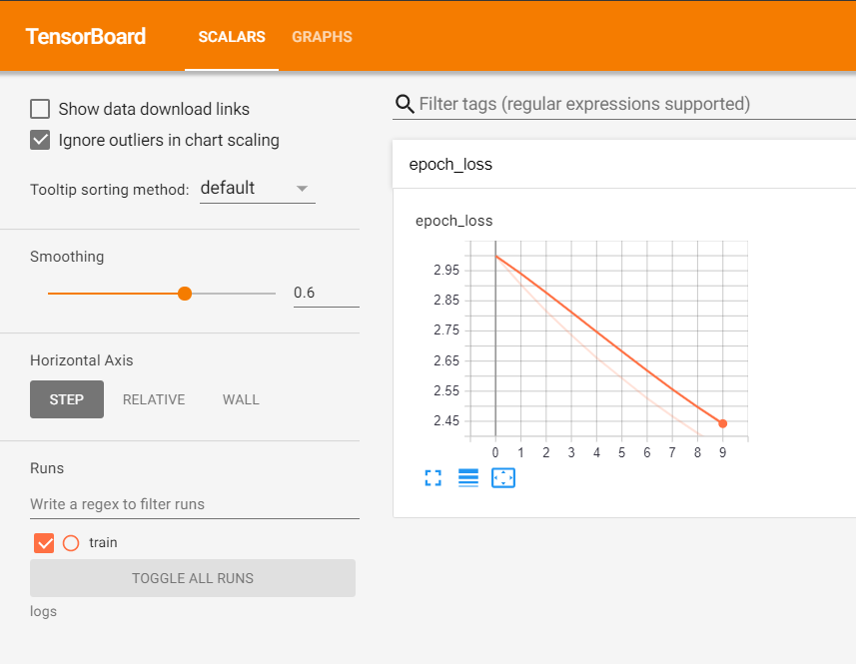
訓練並選擇出最好的函式
%tensorboard --logdir logs

Slide 17
Thank
You

Slide 18
參考資料
https://leemeng.tw/how-to-generate-interesting-text-with-tensorflow2-and-tensorflow-js.html
https://www.tensorflow.org/tutorials/text/text_generation

